Slide 1
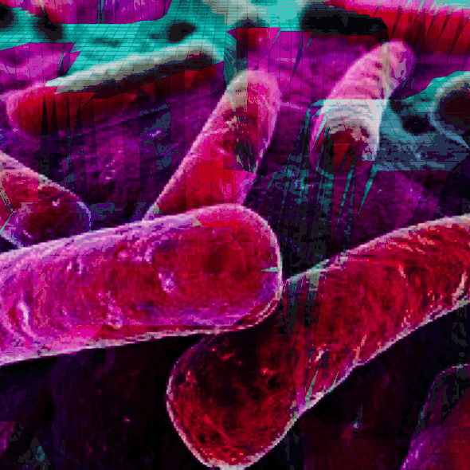
Возбудитель туберкулеза и его особенности
ФЕДЕРАЛЬНОЕ ГОСУДАРСТВЕННОЕ БЮДЖЕТНОЕ ОБРАЗОВАТЕЛЬНОЕ УЧРЕЖДЕНИЕ ВЫСШЕГО ОБРАЗОВАНИЯ
«АСТРАХАНСКИЙ ГОСУДАРСТВЕННЫЙ МЕДИЦИНСКИЙ УНИВЕРСИТЕТ»
МИНИСТЕРСТВО ЗДРАВООХРАНЕНИЯ РОССИЙСКОЙ ФЕДЕРАЦИИ
Кафедра фтизиатрии
Подготовила: студентка 505 группы
лечебного факультета.

Slide 2
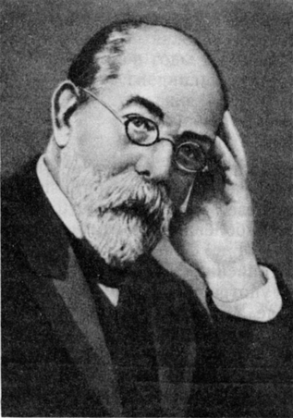
Туберкулез (от лат. tuberculum – бугорок) – инфекционное заболевание человека и животных, характеризуется образованием специфических воспалительных изменений (бугорков) в различных органах, с преимущественной локализацией в легких и лимфатических узлах.
Наука о туберкулезе – фтизиатрия (от греч. phthisis –истощение, чахотка, увядание). Анг. врач Мортон автор первой монографии «Фтизиология или трактат
о чахотке» (1689 г)
“Современная клиническая бактериология начинается с открытия туберкулезной бациллы (1882 г) Р.Кохом” (Габричевский Г.Н.)
Р. Кох (1843—1910) – лауреат
Нобелевской премии

Slide 3
Возбудители туберкулеза
Семейство Mycobacteriaceae
Род Mycobacterium
Вызывающие туберкулёз виды микобактерий объединены в комплекс М.tuberculosis,
включающий М. tuberculosis, М. bovis, М. bovis BCG, М. africanum, М. microti, М. canettii, М. pinnipedii, М. сарrае
Бактерии, входящие в MTBC (Mycobacterium tuberculosis complex), имеют высокую степень родства (порядка 99,9 %) и идентичны по последовательностям 16S рРНК.
У человека чаще всего возбудителем является Mycobacterium tuberculosis. Второй по частоте является Mycobacterium bovis(1-4%).

Slide 4
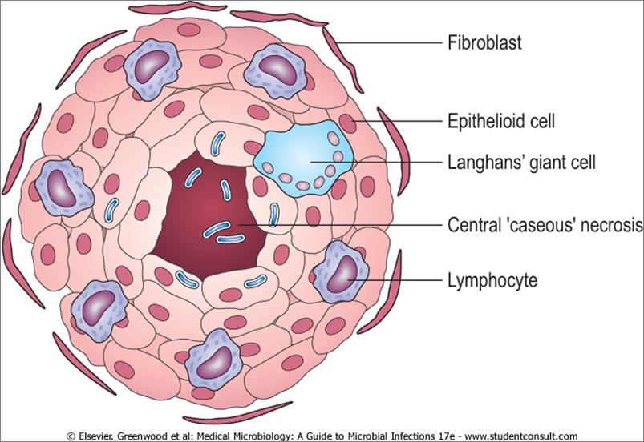
Структура туберкулезной гранулемы

Slide 5
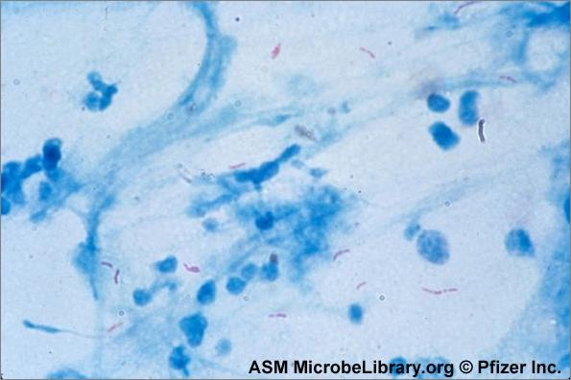
Морфология
Грамположительные тонкие прямые или слегка изогнутые палочки;
Клеточная стенка содержит большое количество восков и липидов (миколовую кислоту), что обусловливает гидрофобность, устойчивость к кислотам, щелочам, спиртам;
Окрашивается по Цилю-Нильсену;
Неподвижны, спор и капсул не образует;
Возможен переход в фильтрующиеся и L-формы
Под действием неблагоприятных факторов (антибиотики, лизоцим и др.) возбудитель туберкулеза может терять способность синтезировать пептидогликановый остов клеточной стенки, в результате чего образуются L-формы (трансформированные микобактерии) с низкой патогенностью и позволяющие выживать в неблагоприятных условиях.
Трансформированные микобактерии в ряде случаев способны реверсировать в классические формы возбудителя, вызывая рецидив болезни.
Mycobacterium tuberculosis(красные палочки) в мокроте. Окраска по Цилю-Нильсену.

Slide 6
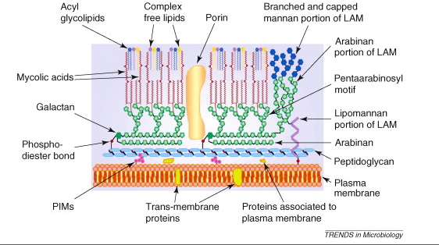
Клеточная стенка Mycobacterium tuberculosis
В клеточной стенке преобладают липиды
Большинство липидов представлено липидами и их производными (димиколат трегаллозы – корд-фактор-TDM см.след.слайд)
Миколовые кислоты присутствуют также в виде свободных сульфатидов
Снаружи клеточная стенка окутана слоем гликолипидов – микозиды, который структурно и функционально напоминают ЛПС
Липоарабиноманнан (ЛАМ)– заякорен на ЦПМ, пронизывает клеточную стенку и выходит на ее поверхность – это гетерогенная смесь липополисахаридов
Особенности терминального компонента ЛАМ(прежде всего его маннозные радикалы) влияют на взаимоотношения с макрофагами
Белки: особую известность получил комплекс «антиген 85» – состоит из трех родственных белков, сильных индукторов иммунного ответа

Slide 7
ХИМИЧЕСКИЙ СОСТАВ И КУЛЬТИВИРОВАНИЕ МИКО-БАКТЕРИЙ ТУБЕРКУЛЕЗА
Химический состав: туберкулопротеиды до 56% сухого веса, углеводы, связанные с фосфатидами и белками – до 15-16%, 20-40% сухого остатка составляют липиды: фосфатиды, жиры, воски. В составе липидов: туберкулостеариновая, фтионовая, миколовая пальмитиновая и др. жирные кислоты.
Культивирование: только на сложных питательных средах с добавлением яичного желтка, картофельной муки, глицерина, молока, солей, крови, сыворотки и рН 6,4-70.
-элективная среда - Левенштейна-Иенсена (рекомендация ВОЗ)
-Температура культивирования 37˚С. Время генерации бактерий 14-15 час, рост появляется через 10-15-25 дней.

Slide 8
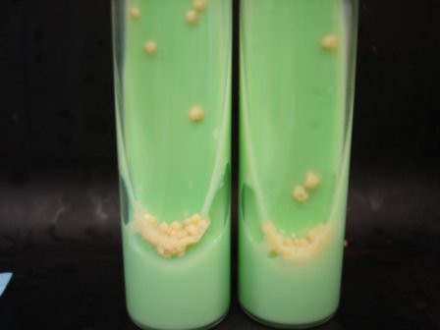
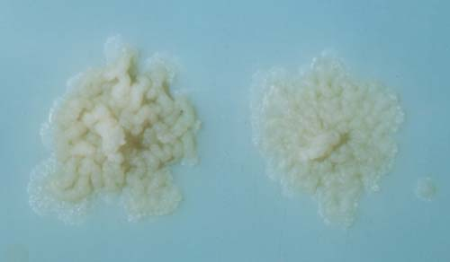
Культуральные свойства
Аэробы;
Факультативные внутриклеточные паразиты
Растут на средах, содержащих яйца, глицерин, картофель, аспарагин, витамины, соли;
Чаще всего применяют яичную среду Левенштейна-Йенсена и синтетическую среду Сотона;
растут медленно (рост обнаруживается через 2-3 недели и позднее);
Колонии сухие, морщинистые, сероватые;
Обладают биохимической активностью, позволяющей дифференцировать виды
Основной тест – ниациновая проба ( накопление в жидкой среде никотиновой кислоты)
Среда Левенштейна-Йенсена и рост микобактерий.

Slide 9
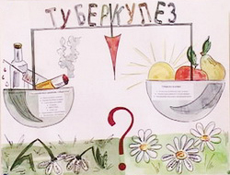
Резистентность
МБТ обладают устойчивостью к физическим и химическим агентам; с липидной фракцией внешней оболочки МБТ связывают устойчивость возбудителей туберкулеза к кислотам, щелочам и спиртам.
сохраняют жизнеспособность при очень низких температурах, а повышение до 80°C могут выдерживать в течение 5 мин.
Во внешней среде микобактерия туберкулеза достаточно устойчива.
Вне живого организма они остаются жизнеспособными в течение многих месяцев, в особенности в темных, сырых помещениях. В воде она может сохраняться до 150 дней, в масле на холоду до 10 мес., в сырах до 260 дней.
Без солнечного света они остаются жизнеспособными во внешней среде несколько месяцев, очень долго сохраняющиеся в воде - до 5 месяцев, на страницах книг - на протяжении 3-х месяцев, в уличной пыли - до 10 дней.
Высохшие микобактерии вызывают туберкулез у морских свинок через 1 – 1,5 года, лиофилизированные и замороженные жизнеспособны до 30 лет.
Mycobacterium tuberculosis чувствительна к УФО (погибает через 5-10 минут) и прямым солнечным лучам. под действием солнечных лучей МБТ погибают при 1,5 часу, а при ультрафиолетовом облучении - через 2-3 минуты. Кипячение жидкой мокроты убивает МБТ за 5 минут. МБТ стойкие к ионизирующей радиации, но быстро разрушаются под действием ультразвуковых волн.
Обычные дезинфицирующие вещества слабо действуют на МБТ. Для дезинфекции используют активированные растворы хлорамина и хлорной извести, вызывающие гибель возбудителей туберкулеза в течение 3-5 ч.

Slide 10
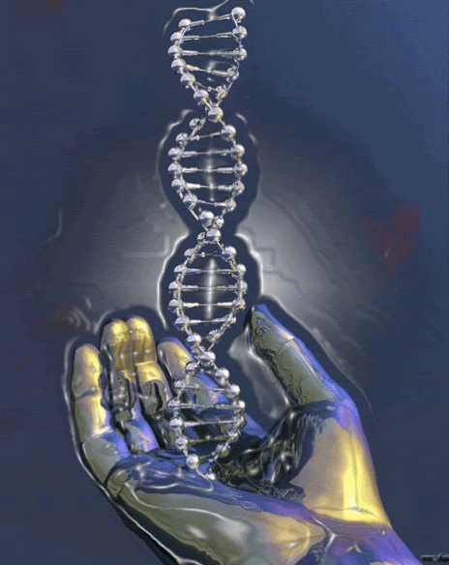
Геном микобактерий
Представители рода микобактерий имеют по сравнению с другими прокариотами большие геномы - 3,1-4,5x10⁹ Да. Однако геномы патогенных видов меньше, чем у других микобактерий (у М. tuberculosis - 2,5x10⁹ Да). У классического возбудителя туберкулёза человека, М. tuberculosis, больше генов, чем у М. africanum и М. bovis, которые утратили часть генетического материала в ходе эволюции.
Геном МТБС имеет гомологию свыше 90%
Геном МБТ содержит более 4 млн нуклеотидов и 4 000 генов, кодирующих белки, а также 60, кодирующих функциональные компоненты РНК: уникальный рибосомальный РНК-оперон, 10Sa РНК, участвующий в деградации белков с нетипичной матричной РНК; 45 транспортных РНК (тРНК); более 90 липопротеинов.
Более 20% генома занимают гены метаболизма жирных кислот клеточной стенки, в том числе миколовых кислот. Вариабельность этих участков генома обеспечивает различия антигенов и способность ингибировать иммунный ответ.
В геноме микобактерии туберкулёза широко представлены гены, контролирующие факторы вирулентности.
Сравнительные исследования геномов выявили интересный полиморфизм среди видов комплекса М.tuberculosis, включая БЦЖ.

Slide 11
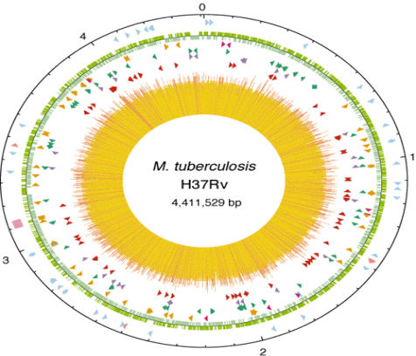
Геном микобактерий
Особенность генома М.tuberculosis complex - большое число повторяющихся последовательностей ДНК.
У M.tuberculosis в отличие от большинства бактериальных патогенов в геноме имеется только по одной копии генов рибосомальной 16S РНК и 23S РНК.
В геноме H37Rv найдены два профага - phiRv1 и phiRv2. Они, вероятно, ассоциированы с факторами патогенности, поскольку именно эти участки генома отличаются от аналогичных участков авирулентных штаммов М. tuberculosis H37Ra и М. bovis BCG,
С помощью баз данных установлены функции примерно 70% генов . Естественно, что внимание исследова­телей сейчас сосредоточено на оставшихся 30% генов микобактерий, не имеющих аналогов в других бактериях.
Мобильные элементы генома могут служить полезными генетическими инструментами для изучения микобактерий и, в частности, для изучения механизмов вирулентности патогенных штаммов.
Антигены микобактерий
Группоспецифический антиген - белковый
Видоспецифический антиген – полисахаридный
Главный антиген, на который развивается иммунный ответ – туберкулин - гликопротеид

Slide 12
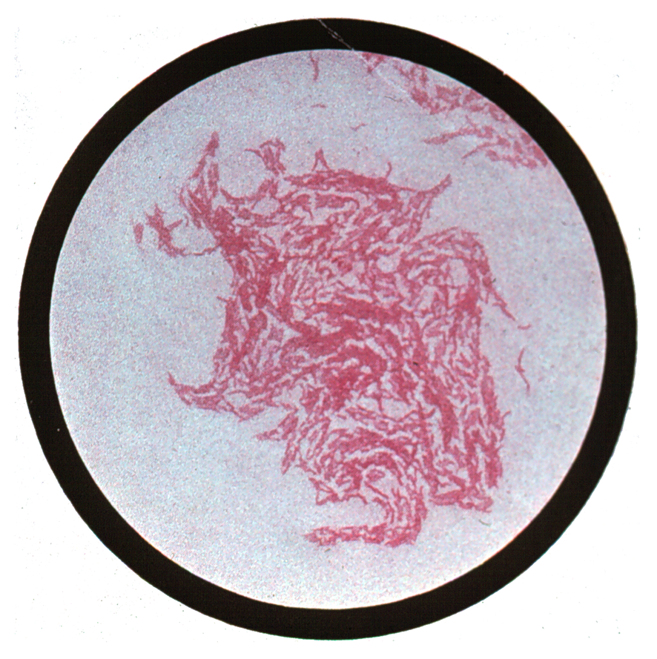
Микроколония
M. tuberculosis, выращенная по методу Прайса. Видны тяжи, “косы” из клеток, имеющих корд-фактор. Окраска по Циль-Нильсену.

Slide 13
Факторы патогенности
Фтиоцеролдимикоцерозат (PDIM) или сульфолипид1 (SL1) и структурно родственные фенольные гликолипиды (PGL) клеточной стенки особенно важны на начальной стадии инфицирования: маскируют распознавание PAMPs TLR-рецепторами и предотвращают развитие бактерицидного и иммунного ответа
Только у микобактерий описан дополнительный тип секреции - тип VII (T7SS), известный также под названием ESX-системы
У секретируемых белков отсутствуют сигнальные последовательности, характерные для белков, транспортируемых через системы секреции типов I – VI.
Такие белки отличаются наличием повторяющихся сочетаний либо остатков пролина и глютаминовой кислоты, из-за чего в английской аббревиатуре их называют РЕ-белки (Е – обозначение глютаминовой кислоты в однобуквенной системе)¸ либо пролина, пролина, и глютаминовой кислоты (соответственно эти белки называются РРЕ).

Slide 14
Факторы патогенности
Фактор адгезии - корд – фактор = сложный эфир трегаллозы и двух остатков миколовой кислоты -оказывает токсическое действие на ткани, поражая мембраны митохондрий и блокируя в них процессы окислительного фосфорилирования; подавляет миграцию лимфоцитов и обладает антифагоцитарной активностью
Метаболизм липидов является ключевым для M. tuberculosis, что прямо или косвенно подтвер ждается рядом факторов: присутствием значи- тельного числа генов ферментов метаболизма ли-пидов в структуре генома; незаменимостью ряда генов на основании данных транспозонного му -тагенеза; ослаблением или утратой вирулентности
Выживание и персистенция M. tuberculosis зависит от образования липидных тел и «вспененных» макрофагов – ключевое событие для высвобождения вирулентных палочек
Инфицированные M. Tuberculosis фагосомы захватывают капельки клеточных липидов, и в итоге бактерия полностью ими окружена

Slide 15
Основные характеристики микобактерий
Характеристика
микобактерий
М. tuberculosis
М. bovis
М. africanum
М. avium
1. резервуар
человек
животные
человек
птицы
2.патогенность для человека
+++
+++
+++
+
3. передача от человека
часто
редко
часто
нет
4.чувствитель-ность лаборатор-ных животных
Морская свинка
кролик, мор-ская свинка,
Морская свинка, кролик
кролик
5. уреазная активность
+
+
+
-
6.восстановле- ние нитратов
+
-
-
-
7.ниациновая проба
+
-
-
-

Slide 16
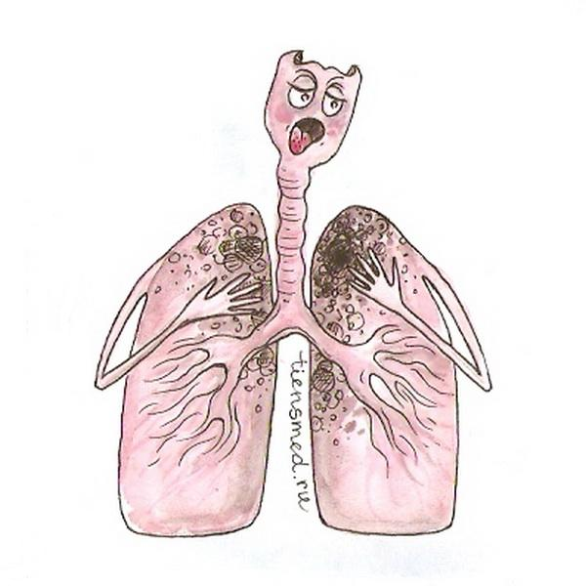
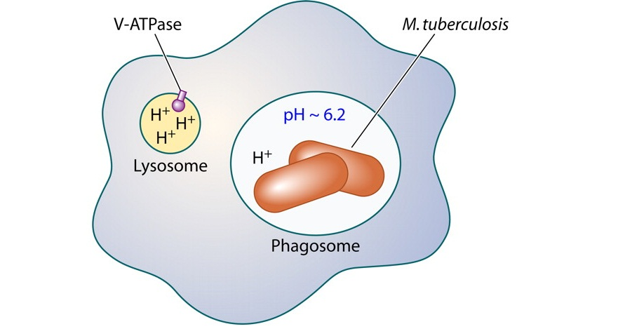
ОСОБЕННОСТИ МИКОБАКТЕРИАЛЬНЫХ ИНФЕКЦИЙ
Способность возбудителя к внутриклеточному существованию (персистенции) и размножению
Превращение предназначенных для выполнения защитных функций фагоцитов в «фармакологические убежища» для микобактерий
Трансформация фагоцитов и превращение их в источник дисбаланса иммунной системы

Slide 17
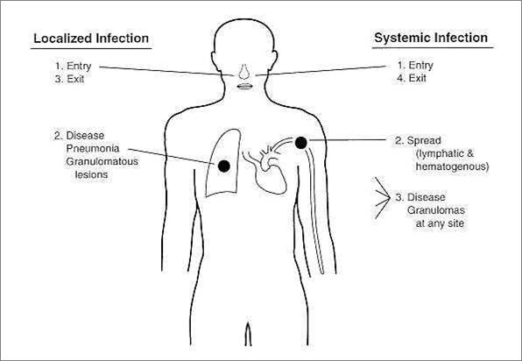
Патогенез туберкулеза
Взаимодействие Mycobacterium tuberculosis с организмом человека начинается при попадании возбудителя в альвеолы
После адгезии с помощью корд-фактора микобактерии захватываются альвеолярными макрофагами;
Туберкулез относится к классическим внутримакрофагальным инфекциям
Взаимодействие между туб.палочкой и макрофагами инициирует базисный для туберкулеза процесс – воспаление гранулематозного типа
Сходные реакции возникают и при других хронических инфекциях (бруцеллез, сифилис и др.)
Неспецифическая (доиммунная) гранулема получает мощный импульс с появлением сенсибилизированных Т-лимфоцитов
Неспецифическая гранулема трансформируется в специфическую (постиммунную), обретая признаки, характерные для туберкулеза

Slide 18
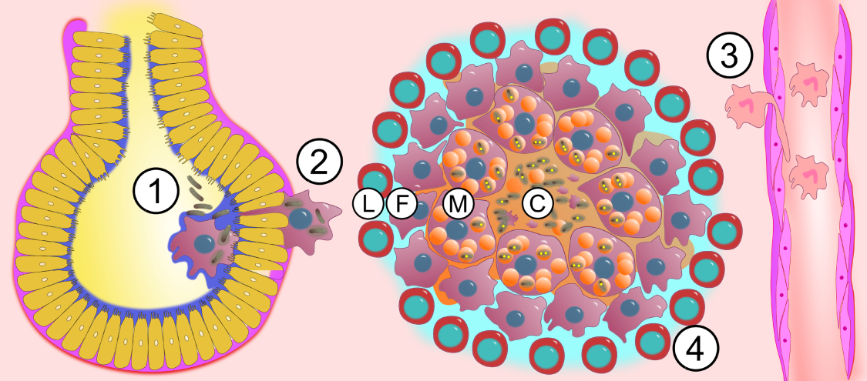
Развитие и структура туберкулезной гранулемы человека.
Захват M. tuberculosis альвеолярными макрофагами.
Миграция инфицированных макрофагов в ближайший лимфоузел
Появление системных моноцитов
Образование гранулемы
L – лимфоциты на периферии гранулемы
F – фиброзная капсула; содержит фибробласты. Коллаген и другие экстрацеллюлярные матриксные протеины
M – «вспененные» макрофаги
C – участок казеозного некроза
Оранжевым цветом показаны включения липидов в макрофаге
Желтые точки - липиды

Slide 19
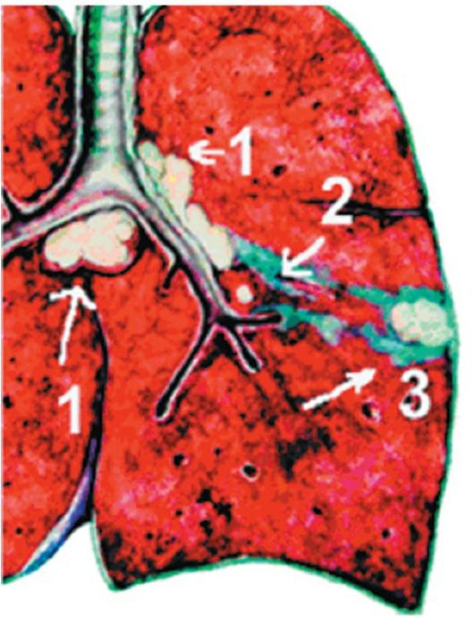
Описанные события – результат сбалансированного взаимодействия клеток
В случае заживления очага некротические массы уплотняются, обызвествляются в результате отложения солей кальция, вокруг очага формируется соединительно-тканная капсула – очаг Гона или первичный аффект
Первичный аффект в сочетании с регионарным лимфаденитом наз. Первичный туберкулезный комплекс
Чаще всего он самоизлечивается
Но микобактерии в виде L-форм сохраняют в таком очаге жизнеспособность долгие годы
При снижении резистентности макроорганизма происходит активация очага с развитием вторичного туберкулеза
Первичный туберкулезный комплекс
1- увеличенные прикорневые лимфатические узлы (лимфаденит);
2 - усиление бронхо-сосудистого рисунка между очагом и корнем легкого (лимфангит);
3 - первичный легочный аффект (очаг Гона).

Slide 20
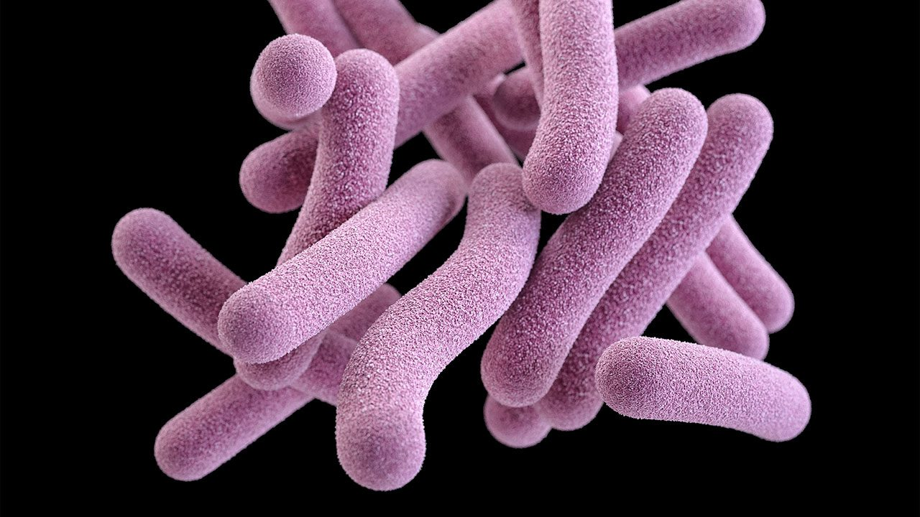
Особенности иммунитета при туберкулезе
Высокий уровень естественной резистентности к микобактериям
Приобретенный постинфекционный иммунитет - клеточный нестерильный (инфекционный), относительный, обеспечивается Т-лимфоцитами и макрофагами. Он выявляется в реакции ГЗТ с помощью туберкулиновой пробы
(внутрикожная проба Манту-1909 г)
Антитела имеют второстепенное значение. Их титр не соответствует уровню иммунитета

Slide 21
Эпидемиология
Основной источник инфекции – больной туберкулезом органов дыхания
Пути передачи – воздушно-капельный, реже алиментарный, контактный
микобактерий туберкулеза очень устойчивы во внешней среде. В проточной воде они могут сохранять жизнеспособность до 1 года, в почве и навозе — 6 мес., на различных предметах — до 3 мес., в библиотечной пыли — 18 мес., в высушенном гное и мокроте— до 10мес. При кипячении палочка Коха погибает через 5 мин, в желудочном соке— через 6ч, при пастеризации— через 30мин
прямой солнечный свет убивает микобактерии в течение полутора часов, а ультрафиолетовые лучи за 2-3 минуты. Дезинфектанты, содержащие хлор, убивают микобактерии в течение 5 часов.
Туберкулез распространен повсеместно
Росту заболеваемости способствуют социально-экономические факторы (основной фактор – голодание)
С 1990 года во всем мире регистрируется резкий подъем заболеваемости
Вирус иммунодефицита человека (ВИЧ) и синдром приобретенного иммунодефицита вызвали заметное увеличение числа случаев туберкулеза в некоторых странах
С другой стороны, проблема заключается в распространении микобактерий с множественной лекарственной устойчивостью

Slide 22
Противотуберкулёзные препараты (Классификация ВОЗ, 1998)
Препараты 1-го ряда
Препараты 2-го ряда
Изониазид
Рифампицин
Пиразинамид
Этамбутол
Стрептомицин
Канамицин (амикацин)
Этионамид (протионамид)
Циклосерин
Капреомицин
Аминосалициловая кислота
Фторхинолоны
Препараты 3-го ряда
Кларитромицин
Амоксициллин + клавулановая кислота
Клофазимин
Линезолид
* Доказательная база применения отсутствует.

Slide 23
Изаниазид и пиразинамид убивают микобактерии только в фазе размножения.
Если же микобактерии находятся в фазе низкой метаболической активности (т.е. бактериальный рост почти полностью приостановлен и бактерии можно назвать «дремлющими»), бактерицидные препараты на них не действуют.
Такое состояние принято называть дормантным, а микроорганизмы - персистерами.
Персистеры не чувствительны к химиопрепаратам, т.е. ведут себя как устойчивые микроорганизмы.

Slide 24
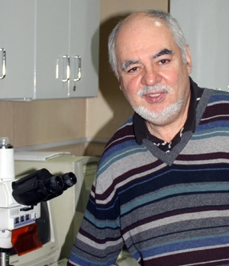
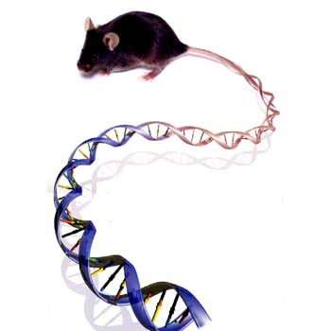
Специфическая профилактика. Новый подход
Создана новая противотуберкулезная живая вакцина на основе штаммов M.tuberculosis c делетированными генами rpf .
Rpf(Resuscitation promoting factor), что в переводе на русский означает „фактор, ускоряющий оживление“ или просто — фактор роста. Было обнаружено: Rpf стимулирует рост и живых, не „спящих“ бактерий, что позволило говорить о нём как о первом бактериальном факторе роста
Rpf действительно стимулирует рост микобактерий. Кроме того, оказалось, что антитела, образуемые против фактора роста, практически останавливают рост бактерий туберкулёза.
Нокаут не менее трёх RPF генов из пяти привёл к снижению вирулентности штаммов M.tuberculosis на животных. Кроме того, обнаружилась неспособность оживления этих штаммов из покоящегося состояния in vitro. Инактивация четырех генов RPF привела к практически полной потери вирулентности таких штаммов.

